Slide 1


Amawulire agakwata ku kawuka ka mukenenya Okumanyiira eddagala

Slide 2


Okumanyiira eddagala kyeki?
Omuntu bwakwattibwa akawuka kamukenenya, akawuka kayingira mu mubiri gw’omuntu n’ekatandiika okwala.

Slide 3

Okumanyiira eddagala kyeki?
Eddagala erikozesebwa okujjanjaba mukenenya liyitibwa antiretrovirals (ARVS).
Notes:
Okumira eddagala lya ARVs obulungi kitegeza okumira edaggala ely’ebikka ebyenjawulo 3, kubanga kitwalira ebika bye ddagala ebissuka mu kimu okukomya akawuka ka mukenemya okwekubisamu.

Slide 4
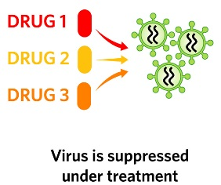
Okumanyiira eddagala kyeki?
Bwerimiribwa obulungi, ARVS zikomya akawuka okwala era kiyamba abantu abalina akawuka kamukenenya okuwulira obulungi era n’okuwangala.

Slide 5
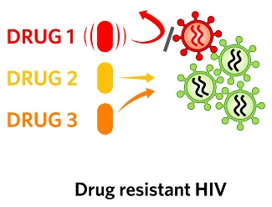
Wabula, Eddagala erijjanjaba akawuka kamukenenya teritukiridde era ebiseera ebimu terisobola ku’komya buwuka bwa mukenenya bwonna kwekubisamu.
Okumanyiira eddagala kyeki?

Slide 6
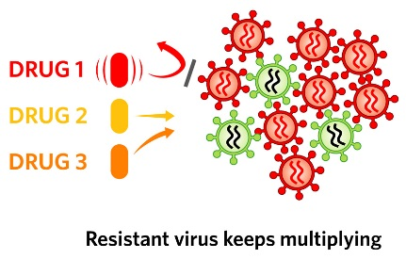
Kino bwekibawo, akawuka kamukenenya kasobola okugenda mu maaso nga kaala kayitibwa “akamanyidde eddagala”.
Okumanyiira eddagala kyeki?

Slide 7

Lwaki akawuka kamukenenya bw’ekamanyiira eddagala (ARVs) kizibu?
Akawuka kamukenenya bwe kamanyiira eddagala, omuntu aba yetaaga okulekerawo okumiira eddagala erijanj-aba akawuka ka mukenenya eritakyasobola kumukolako era n’atandike okumira eddagala eriweweza akawuka ka mukenenya ery’ekika ekilala.

Slide 8

Lwaki akawuka kamukenenya bw’ekamanyiira eddagala (ARVs) kizibu?
N’olwensonga eyo, omuntu alina akawuka kamukenenya akamanyidde eddagala aba asigaza eddagala tono eriweweza akawuka kamukenenya lyasobola okumira okumuyamba okubeera obulungi.
Okwongerako, asobola okusiiga abantu abalala akawuka akamanyidde eddagala.

Slide 9

Lwaki akawuka bw’ekamanyiira eddagala erikaweweza (ARVs) ky’ansonga mu kunoonyereza kuno?
Akaweta k’omubukyala kalimu eddagala eriweweza akawuka kamukenenya eriyitibwa dapivirine.
Dapivirine likozesebwa mu kuziyiza akawuka ka mukenenya kwoka era terikozesebwa ku kujjanjaba bantu abalina akawuka ka mukenenya.

Slide 10


Lwaki akawuka bw’ekamanyira eddagala erikaweweza (ARVs) ky’ansonga mu kunoonyereza kuno?
Wabula, singa omukyala akwatiba akawuka ka mukenenya nasigala nga akozesa akaweta, akawuka mu mubiri kayinza okumanyiira addagala lya dapivirine n’eddagala eddala eriweweza akawuka kamukenenya (ARVs) erilyefananyirizaako erikozesebwa mu kujanjaba akawuka ka mukenenya oba mu kuziyiza maama okusiiga omwana we akawuka ka mukenenya.

Slide 11

Osobola otya okwewala akawuka ka mukenenya okumanyiira eddagala erikaweweza (ARVs) nga wetaba mu kunooyereza kwa HOPE?
1. Wewale okufuna akawuka ka mukenenya: akawuka okumanyiira eddagala eriweweza (ARVs) akawuka ka mukenenya tekusobola kubeera mu muntu atalina kawuka kamukenenya.
Notes:
Ebintu bingi by’oyinza okukola okukeendeza emikisa gy’o kufuna akawuka ka mukenenya:

Slide 12
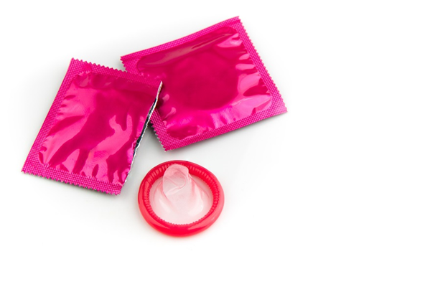
Osobola otya okwewala akawuka ka mukenenya okumanyiira eddagala erikaweweza (ARVs) nga wetaba mu kunooyereza kwa HOPE?
Kozesa akaweta ka dapivirine ak’omubukyala buli kiseera
Kozesa obupiira bu kalimpitawa mungeri entuufu buli kiseera lwewegata nemuganzi wo.

Slide 13
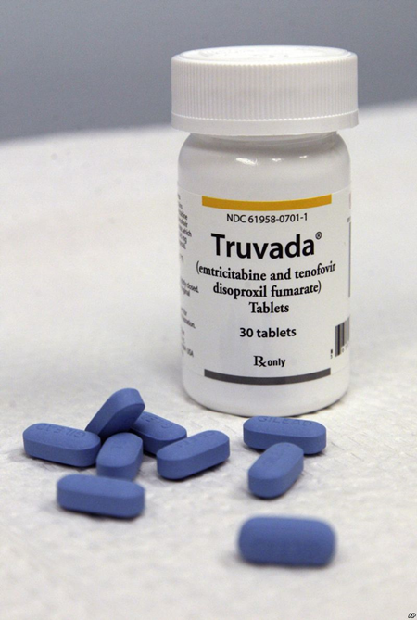
Osobola otya okwewala akawuka ka mukenenya okumanyiira eddagala erikaweweza (ARVs) nga wetaba mu kunooyereza kwa HOPE?
Kozesa eddagala erimiribwa eriziyiza okufuna akawuka ka mukenenya, PrEP (nga Truvada)
Kendeeza ku muwendo gw’abantu bewegatanabo mu by’omukwano.
Wenyigire mu nkola ez’okwegatta ezitalina nnyo bulabe.

Slide 14

Osobola otya okwewala akawuka ka mukenenya okumanyiira eddagala erikaweweza (ARVs) nga wetaba mu kunooyereza kwa HOPE?
Bw’oba olina endwadde eziyitira mukwegatta, funa obujanjabi
Muganziwo mukubirize okwekebeza akawuka ka mukenenya.
Singa muganziwo alina akawuka ka mukenenya, mukubirize okumira obulungi eddagala lye eriweweza akawuka ka mukenenya (ARVs).
Notes:
Buuza akubudabudda ku katabo akalimu“amawulire agakwata ku ngeri ez’okuziyizamu akawuka kamukenenya” oyongere okumanya ku ngeri zino

Slide 15


Osobola otya okwewala akawuka ka mukenenya okumanyiira eddagala erikaweweza (ARVs) nga wetaba mu kunooyereza kwa HOPE?
2. Funa okukeberebwa kw’akawuka kamukenya buli kiseera:
Okukebera akawuka ka mukenenya kujja kukolebwa buli lukyala lw’okunoonyereza.
Olina era okujja mu kiliniika okukeberebwa akawuka ka mukenenya singa olowooza nti oyinza okubaa nga wafunye akawuka kamukenenya wakati we nkyalazo.

Slide 16

Osobola otya okwewala akawuka ka mukenenya okumanyiira eddagala erikaweweza (ARVs) nga wetaba mu kunooyereza kwa HOPE?
Singa okukebera kulaga nti olina akawuka ka mukenenya, kyamugaso amanguddala okulekerawo okukozesa akaweta k’omubukyala okuyamba okuziyiza akawuka okumanyira eddagala.
Notes:
singa oyosa enkyala z’okunonyereza, Nakyewa ayinza okufuna akawuka kamukenenya ngatamanyi ate nasigala nga akozesa akaweta. kino kiyinza okuletera akawuka ka mukenenya okumanyiira addagala elimu erikaweewezako elya ARV.

Slide 17
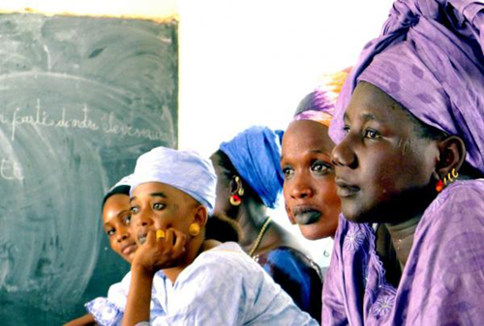
Osobola otya okwewala akawuka ka mukenenya okumanyiira eddagala erikaweweza (ARVs) nga wetaba mu kunooyereza kwa HOPE?
3. Togabana n’abalala akaweta komubukyala:
Banakyewa mu kunoonyereza bakeberebwa kuby’obulamu bwabwe bulikiseera era n’okukeberebwa akawuka ka mukenenya.
Abantu abatali mu kunoonyereza tebafuna kukeberebwa kuby’obulamu bwabwe kuno. Abantu bano basobola okubera nakawuka ka mukenenya nga tebakimanyi.
Notes:
Singa abantu abalina akawuka kamukenenya bakozesa akaweta ,kino kiyinza okuleeta akawuka okumanyira eddagala elimu erikaweweeza (ARVs)

Slide 18

Singa olina ebibuuzo oba wetaga amawulire agasingawo, mwattu kyalira kiliniika yo kunoonyereza
Notes:
Abakozi mu kunoonyereza webali okuyamba.
Abakozi mu kunoonyereza webali okutegeza era n’okukubudabudda banakyewa mu kunoonyereza, baganzi babwe,n’abantu abalala ab’omubitundu kubikwata ku kawuka kamukenenya okumanyiira eddagala era n’ebibuuzo oba n’ebizibu byebayinza okuba nabyo.

